Slide 1


FUNDEB. ONDE USAR?
Art. 1o É instituído, no âmbito de cada Estado e do Distrito Federal, um Fundo de Manutenção e Desenvolvimento da Educação Básica e de Valorização dos Profissionais da Educação - FUNDEB, de natureza contábil, nos termos do art. 60 do Ato das Disposições Constitucionais Transitórias - ADCT.
Art. 2o Os Fundos destinam-se à manutenção e ao desenvolvimento da educação básica pública e à valorização dos trabalhadores em educação, incluindo sua condigna remuneração, observado o disposto nesta Lei.

Slide 2
FUNDEB. ONDE USAR?
Art. 22. Pelo menos 60% (sessenta por cento) dos recursos anuais totais dos Fundos serão destinados ao pagamento da remuneração dos profissionais do magistério da educação básica em efetivo exercício na rede pública.
Parágrafo único. Para os fins do disposto no caput deste artigo, considera-se:

Slide 3
FUNDEB. ONDE USAR?
I - remuneração: o total de pagamentos devidos aos profissionais do magistério da educação, em decorrência do efetivo exercício em cargo, emprego ou função, integrantes da estrutura, quadro ou tabela de servidores do Estado, Distrito Federal ou Município, conforme o caso, inclusive os encargos sociais incidentes;
II - profissionais do magistério da educação: docentes, profissionais que oferecem suporte pedagógico direto ao exercício da docência: direção ou administração escolar, planejamento, inspeção, supervisão, orientação educacional e coordenação pedagógica;

Slide 4
FUNDEB. ONDE USAR?
Art. 23. É vedada a utilização dos recursos dos Fundos:
I - no financiamento das despesas não consideradas como de manutenção e desenvolvimento da educação básica, conforme o art. 71 da Lei nº 9.394, de 20 de dezembro de 1996;

Slide 5
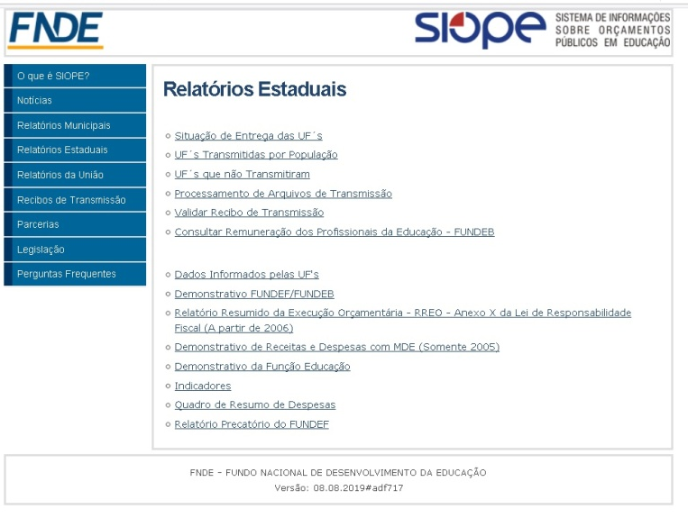
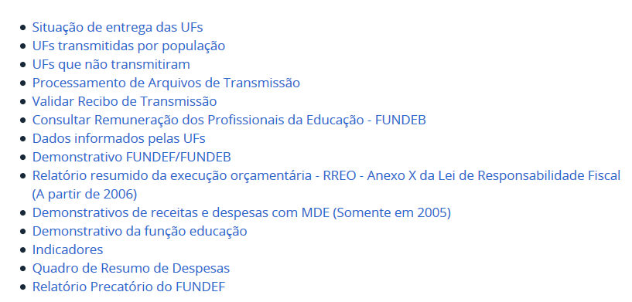

Slide 6
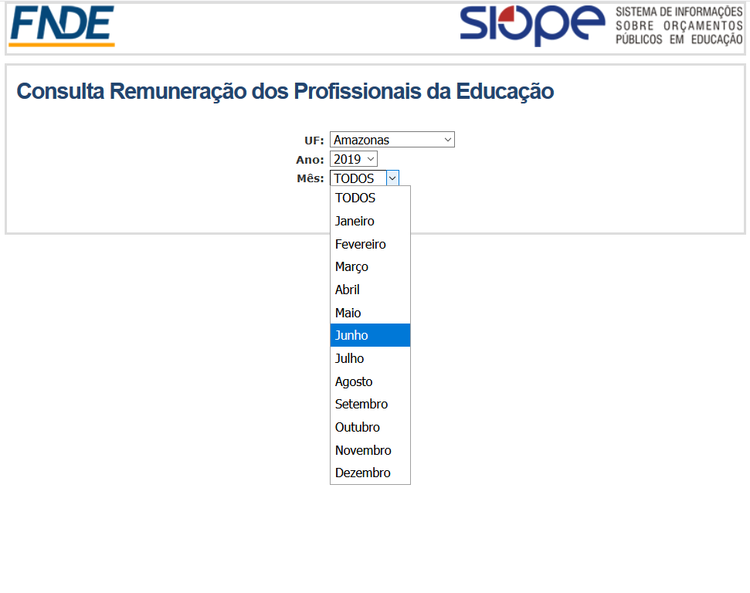

Slide 7
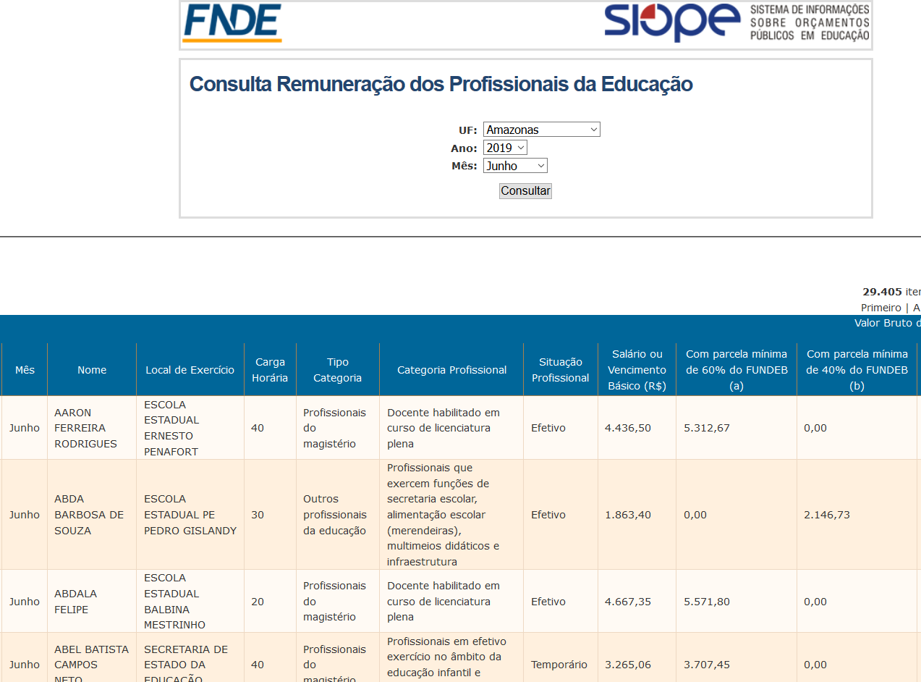
29.405 SERVIDORES

Slide 8
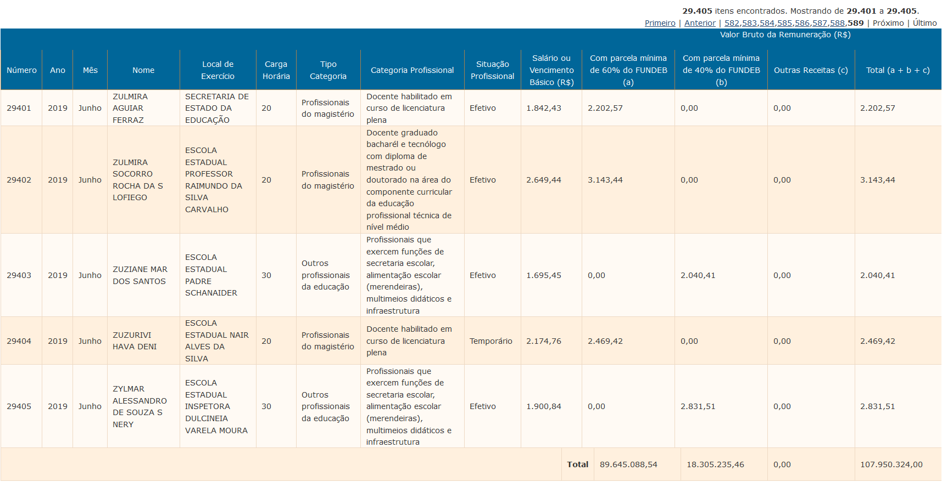
TOTAL USANDO 60%: R$89.645.088,54
TOTAL USANDO 40%: R$18.305.235,46
TOTAL DA FOLHA: R$107.950.324,00

